Slide 1
最新・信頼の健康情報サイト
日経Gooday 広告メニュー 2023年1-3月
■広告掲載の申込み・入稿については、以下をご覧ください。
https://www.nikkeibp.co.jp/images/houjin/ad/upload/bp_kitei.pdf

Slide 2
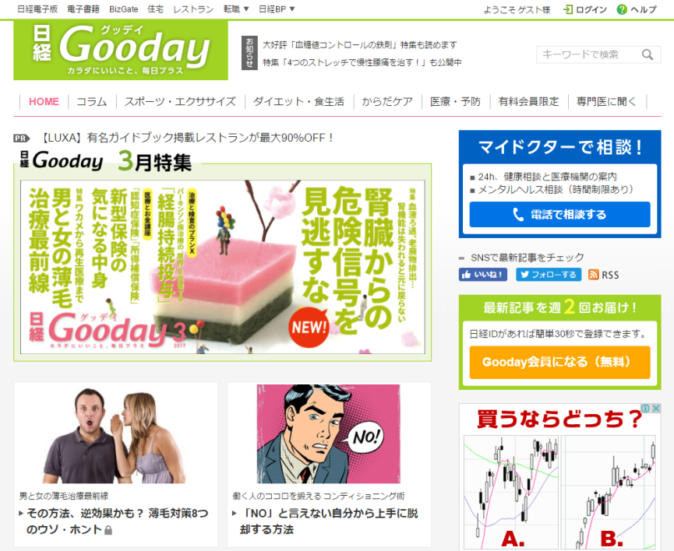
日経Goodayとは？
最新・信頼の健康情報サイト
https://gooday.nikkei.co.jp
/
「日経Gooday」は、医師や専門家への取材に基づく信頼の情報で、 読者が健康を保ち、
病気の不安を解消するお手伝いをするサイトです。
情報格差が健康格差につながることを理解する読者、
根拠のない情報に流されない知的レベルの高い層に向けて、ハイクオリティな健康情報をお伝えします。
▶サイトデータ
※ユニークブラウザ数をカウントした数字です。
◆2022年8月実績（Adobe Analytics調べ）
[問い合わせ先] gdy-ad@nikkeibp.co.jp

Slide 3
日経Gooday 広告メニュー 一覧

Slide 4
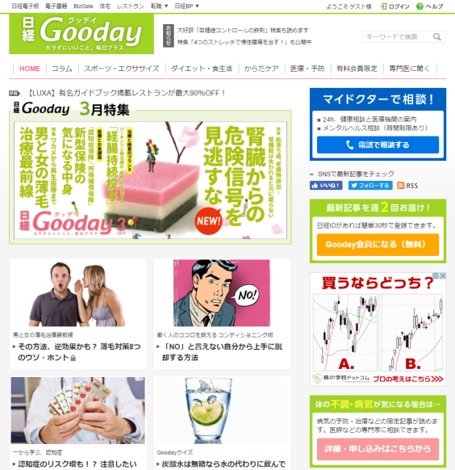
第1レクタングル

Slide 5
第1ダブルレクタングル

Slide 6
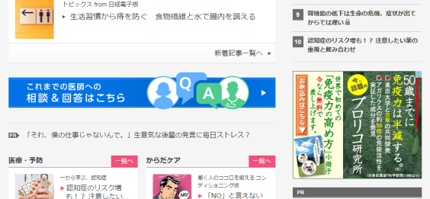
第2レクタングル

Slide 7
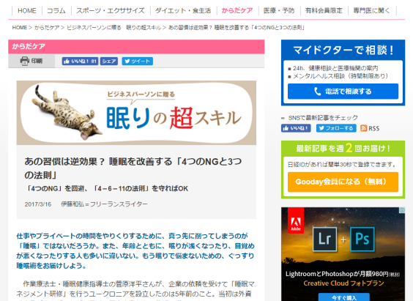
ビルボード

Slide 8
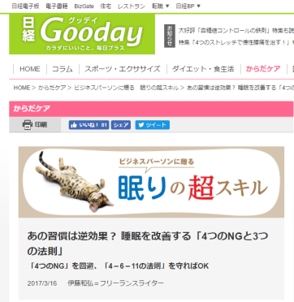
インリード

Slide 9
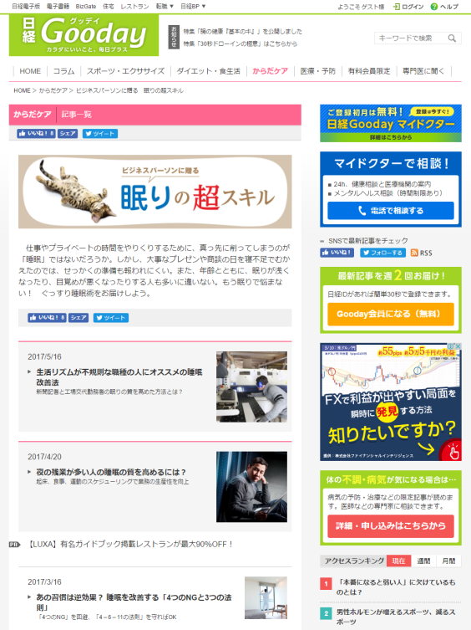
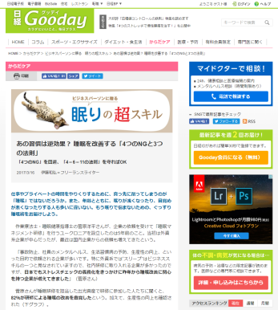
プレミアムテキストアド
トップページ
記事一覧ページ
記事ページ

Slide 10
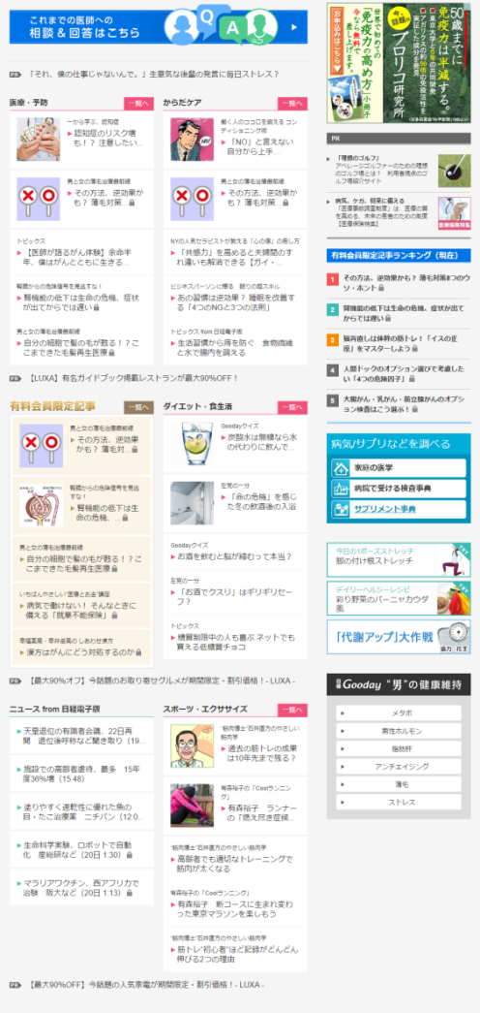
テキストアド
トップページ
記事ページ

Slide 11
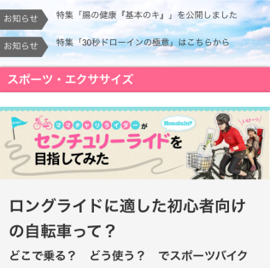
スマホ・ヘッダーパネル

Slide 12
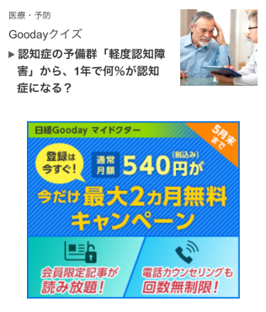
スマホ・レクタングル

Slide 13
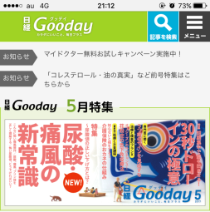
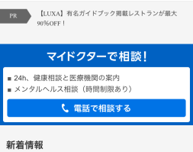
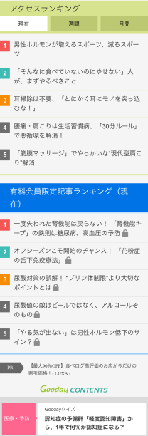
スマホ・テキストアド

Slide 14
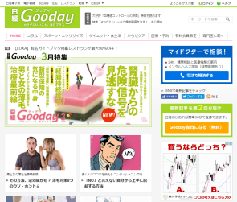
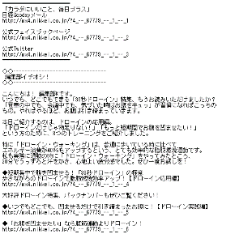
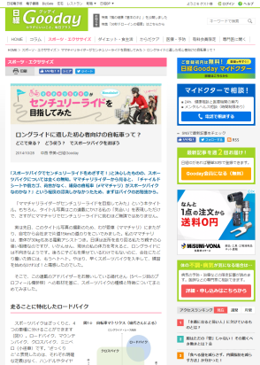
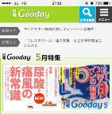
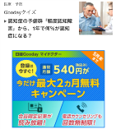
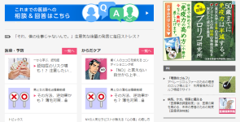
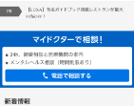
日経Gooday ネイティブ型タイアップ（標準タイプ）
日経Goodayの通常記事と同じトーン＆マナーでタイアップを実施いただけます。
掲載期間中を通して広告枠からページへ誘導するほか、記事公開のタイミングでは編集配信枠（新着記事）からもページへ誘導します。
※タイアップサイトのヘッダー画像内に「協力/○○○社」のクレジット表記、記事タイトル冒頭にPR表記が入ります。 ※編集配信枠の記事タイトル付近にPR表記が入ります。
※誘導枠については、広告枠［1］～［3］の表示回数とクリック数をレポートいたします。編集配信枠［4］のレポートはございません。
トップページ
日経Goodayメール
PC版 企画記事ページ★
スマホ版
企画記事ページ★
トップページ
トップページ
1
タイアップ
サイトへ
タイアップ
サイトへ
7
4
5
2
6
7
3
掲載費 ￥1,500,000（グロス） 制作費 ￥500,000（ネット）
※遠方取材は別途費用がかかります。

Slide 15
日経Gooday ネイティブ型タイアップ（連載タイプ）
タイアップ実施中に3本の企画記事（コンテンツ）を公開します。
掲載期間中を通して広告枠からページへ誘導するほか、記事公開のタイミングでは編集配信枠（新着記事）からもページへ誘導します。
※タイアップサイトのヘッダー画像内に「協力/○○○社」のクレジット表記、記事タイトル冒頭にPR表記が入ります。 ※編集配信枠の記事タイトル付近にPR表記が入ります。
※誘導枠については、広告枠［1］～［3］の表示回数とクリック数をレポートいたします。編集配信枠［4］のレポートはございません。
トップページ
日経Goodayメール
PC版 企画記事ページ★
スマホ版
企画記事ページ★
トップページ
トップページ
1
タイアップ
サイトへ
タイアップ
サイトへ
7
4
5
2
6
7
3
掲載費 ￥3,000,000（グロス） 制作費 ￥1,500,000（ネット）
※遠方取材は別途費用がかかります。

Slide 16
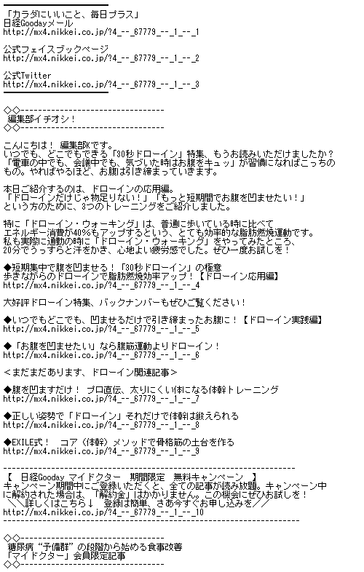
日経Goodayメール センター

